Slide 1
Ce vrei sa-ti fac?
Rabuni, sa-mi capat vederea…

Slide 2
Rabuni, care sunt averile mele?
Ajuta-ma sa vad la ce (mai) trebuie sa renunt?
Visul de a trai fara griji – raportarea la lucrurile materiale
Imaginea noastra – parerea altora despre noi
Planurile noastre – dupa agenda noastra
Intelepciunea - moralitatea noastra
Familie - copii
Job - Cariera – Statut
PROCESUL RENUNTARII…

Slide 3
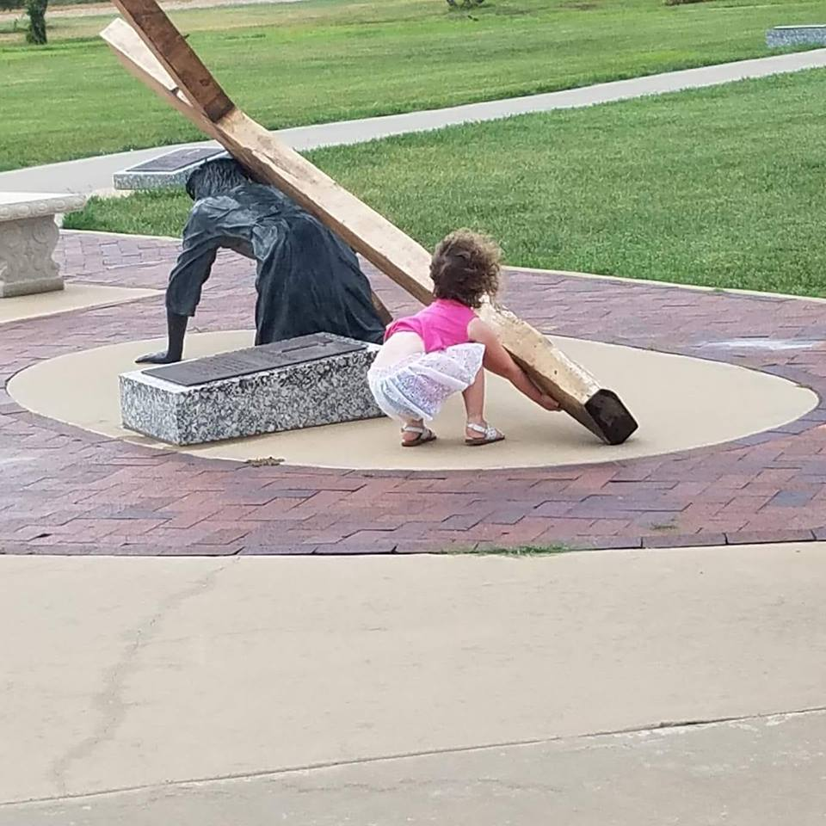
Rabuni, ajuta-ma sa vad crucea…
Ce este crucea? Indicii: frangere a sinelui,
slujire sacrificiala, imposibil fara EL
Puterea crucii – 1 Corinteni 1 (nebunia lui Dumnezeu
slabiciunea lui Dumnezeu, puterea Lui Dumnezeu)
Cum sa primesc crucea? (Fapte 5)

Slide 4
Rabuni, ajuta-ma sa vad rasplatirea…
Viata vesnica ?
Cine e Rasplatirea (Filipeni 3)
Ce am primit pana acum?

Slide 5
Si ce faci daca iti (re)capeti vederea?
VEI SLUJI ASA CUM NICIODATA NU AI MAI FACUT-O PANA ACUM.
DIN IUBIRE

